Slide 1
제30강 기타 레이아웃 응용실습
컨스트레인트 레이아웃(ConstraintLayout)
스크롤 뷰(ScrollView)

Slide 2
ConstraintLayout
ConstraintLayout의 도입 이유와 특징
레이아웃 에디터와의 상호 연관을 시키기 위해 도입
복잡한 레이아웃을 단순한 계층구조를 이용해 표현
ID로 작업하기 쉽도록 조금 더 강력하고 유연하게 제공
언번들(Unbundle)로 제공이 되어 개발자에 맞게 버전을 사용가능
다양한 비율과 해상도를 대응하기 위해서 여러 번 레이아웃을 만드는 대신 하나의 레이아웃으로 다양한 유스케이스에 대응
단순한 계층구조로 이해하기 쉽고 퍼포먼스 향상에 도움

Slide 3
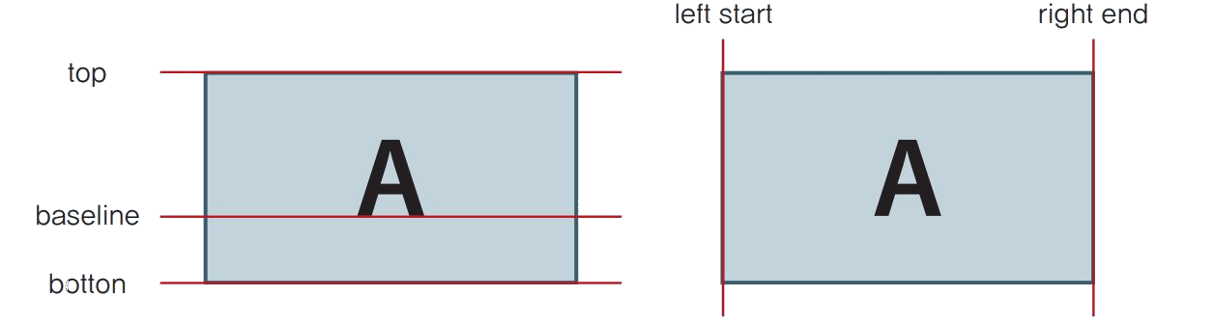
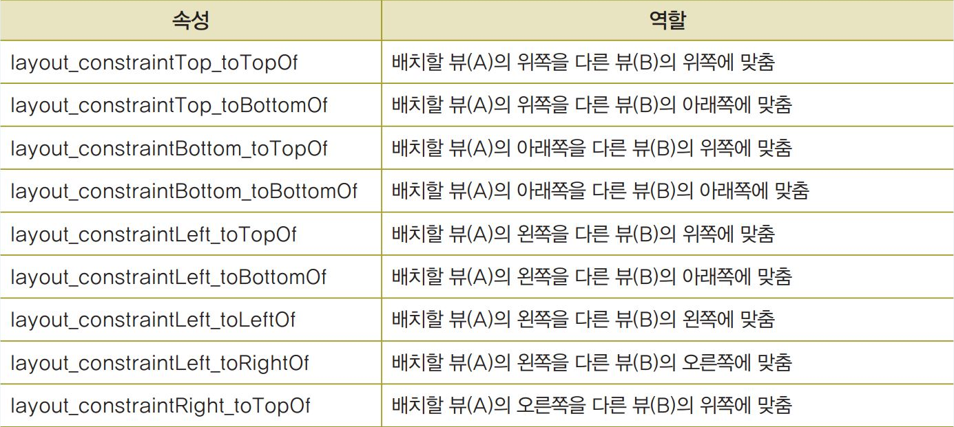

[참고] 컨스트레인트 레이아웃의 이해
컨스트레인트 레이아웃(ConstraintLayout)
리니어 레이아웃(LinearLayout)의 뷰 간 상대적 크기(layout_weight)와 렐러티브 레이아웃(RelativeLayout)의 뷰 간 상호관계 등을 보완한 레이아웃
안드로이드 스튜디오에서 프로젝트 생성 시 자동으로 만들어지는 레이아웃
속성

Slide 4
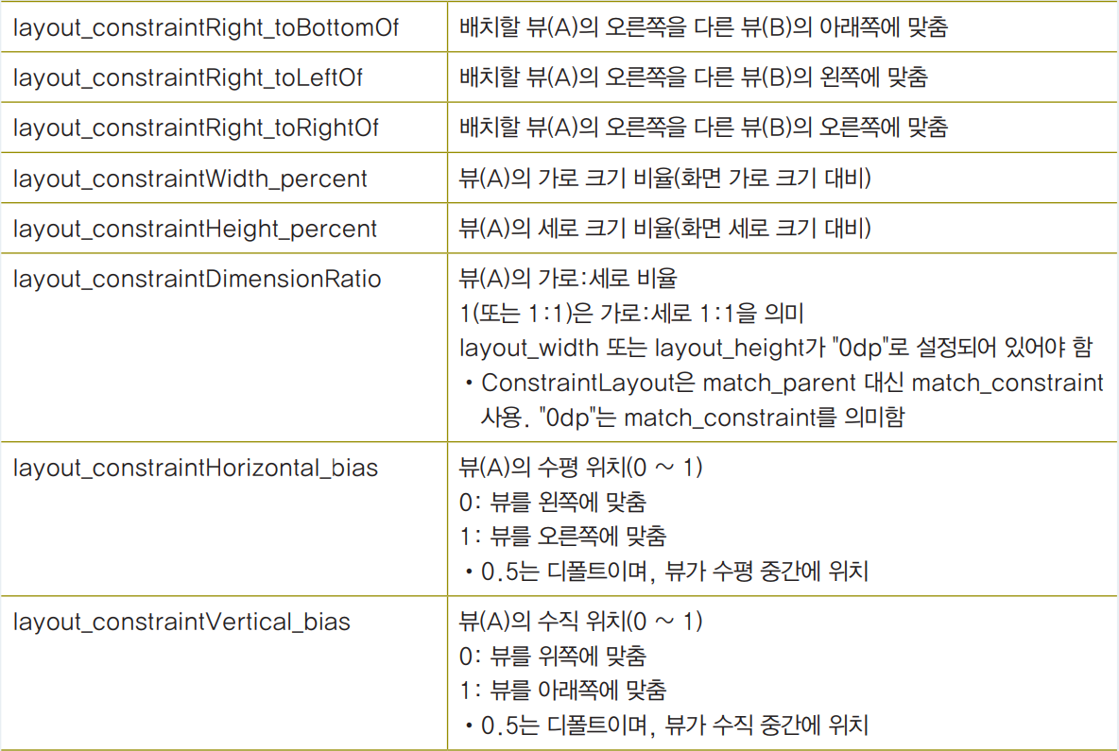
[참고] 컨스트레인트 레이아웃의 이해
속성

Slide 5
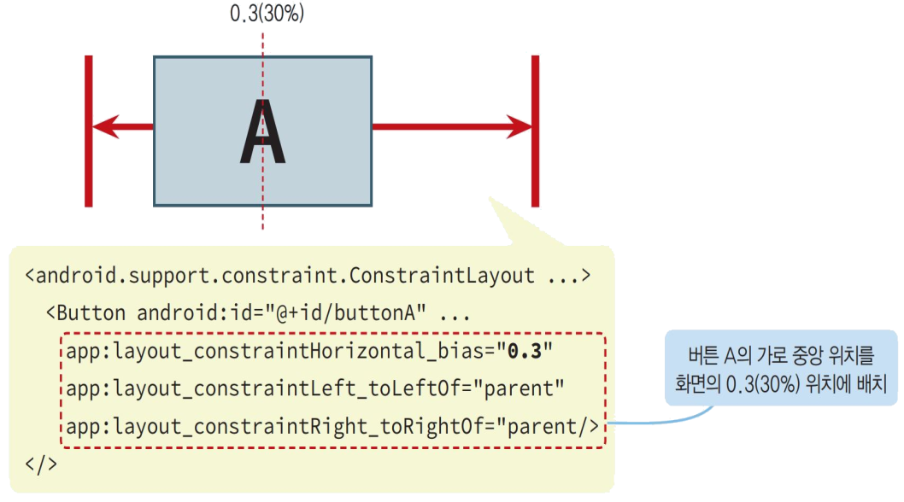
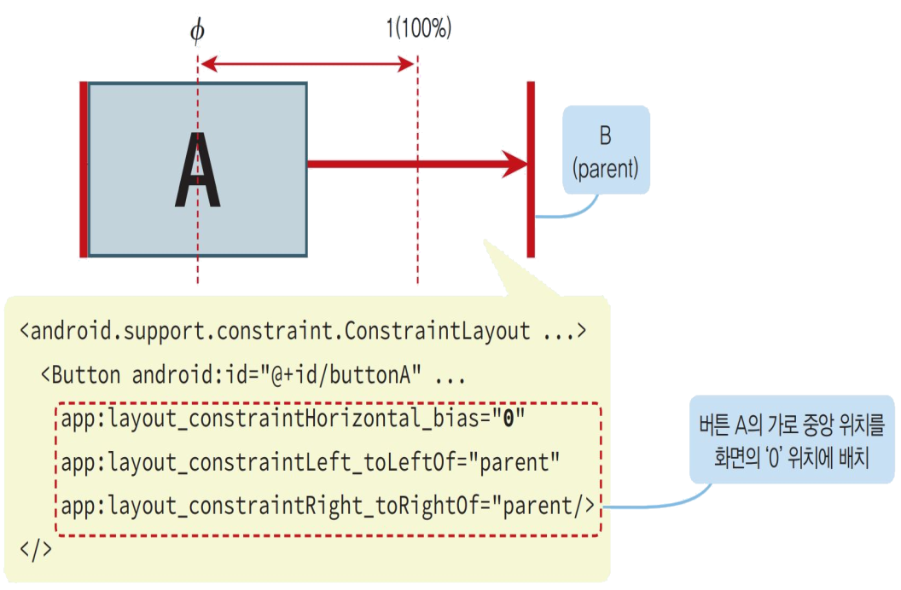
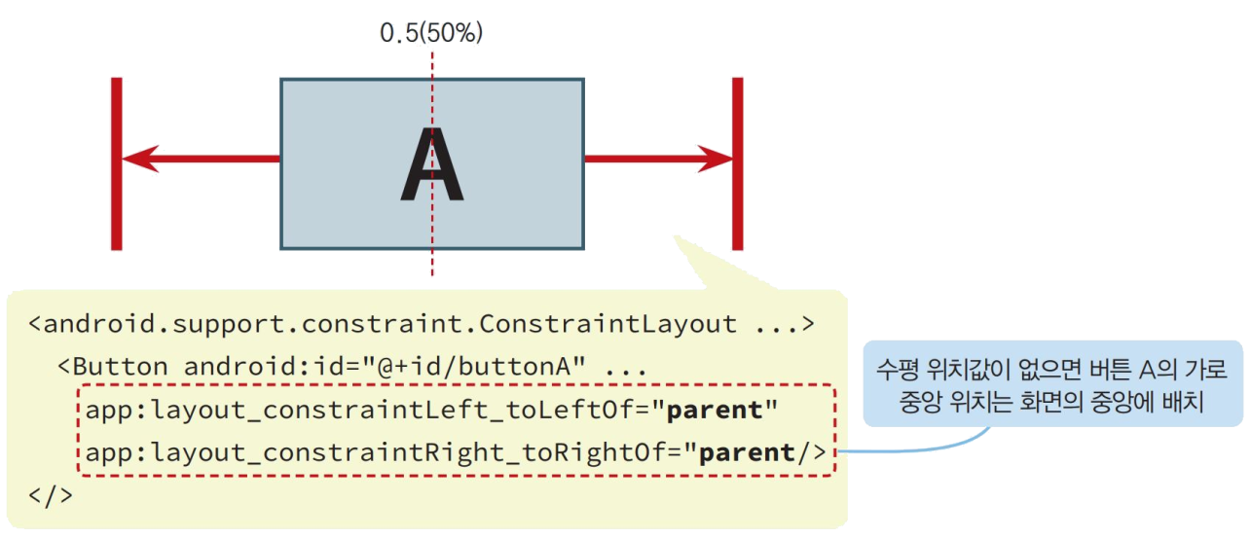
[참고] 컨스트레인트 레이아웃의 이해
상대적인 위치 사용 예
2
1
3

Slide 6
Relative Positioning (상대적 배치) :
상대적인 배치는 RelativeLayout과 흡사하며 뷰와 뷰간의 제약조건을 통해 위치를 결정할 수 있다.
가로축 상의 배치는 left, right, start, end 속성으로 배치 가능
세로축 상의 배치는 top, bottom 속성으로 배치 가능
텍스트에 한해서 baseline을 지정하여 배치 가능
아래의 속성을 통해 배치를 할 수 있다.
layout_constraintLeft_toLeftOf
layout_constraintLeft_toRightOf
layout_constraintRight_toLeftOf
layout_constraintRight_toRightOf
layout_constraintTop_toTopOf
layout_constraintTop_toBottomOf
layout_constraintBottom_toTopOf
layout_constraintBottom_toBottomOf
layout_constraintBaseline_toBaselineOf
layout_constraintStart_toEndOf
layout_constraintStart_toStartOf
layout_constraintEnd_toStartOf
layout_constraintEnd_toEndOf

Slide 7
Margins (여백) :
여백은 start, end, left, top, right, bottom 속성으로 줄 수 있다.
android:layout_marginStart
android:layout_marginEnd
android:layout_marginLeft
android:layout_marginTop
android:layout_marginRight.
android:layout_marginBottom
연결된 뷰의 Visibility 의 상태가 숨김 상태(GONE)일 경우 여백을 따로 지정할 수 있다.
layout_goneMarginStart
layout_goneMarginEnd
layout_goneMarginLeft
layout_goneMarginTop
layout_goneMarginRight
layout_goneMarginBottom

Slide 8
Centering positioning (중앙 배치) :
상하좌우의 상대적 배치를 부모뷰로 설정을 하여 중앙정렬을 할 수 있다.
app:layout_constraintBottom_toBottomOf="parent"
app:layout_constraintLeft_toLeftOf="parent"
app:layout_constraintRight_toRightOf="parent"
app:layout_constraintTop_toTopOf="parent"
Bias 라는 속성을 통해 이미 정렬된 뷰를 한쪽으로 치우치게 설정할 수 있다.
layout_constraintHorizontal_bias
layout_constraintVertical_bias
중앙으로 설정된 뷰를 왼쪽으로 30% 치우치게 설정하는 속성
app:layout_constraintVertical_bias="0.3"
app:layout_constraintLeft_toLeftOf="parent"
app:layout_constraintRight_toRightOf="parent"

Slide 9
ConstraintLayout
상대적 위치 지정
2016년 Google IO 행사에서 발표
RelativeLayout과 마찬가지로 상대 위치에 따라 뷰의 배치
Horizontal Axis: Left, Right, Start and End sides
Vertical Axis: top, bottom sides and text baseline
<Button android:id="@+id/btn1" .../> <Button ... app:layout_constraintLeft_toRightOf="@+id/btn1"/>

Slide 10
ConstraintLayout
layout_constraintLeft_toLeftOf
layout_constraintLeft_toRightOf
layout_constraintRight_toLeftOf
layout_constraintRight_toRightOf
layout_constraintTop_toTopOf
layout_constraintTop_toBottomOf
layout_constraintBottom_toTopOf
layout_constraintBottom_toBottomOf
layout_constraintBaseline_toBaselineOf
layout_constraintStart_toEndOf
layout_constraintStart_toStartOf
layout_constraintEnd_toStartOf
layout_constraintEnd_toEndOf
<Button android:id="@+id/btn1" ............/> <Button ............." app:layout_constraintLeft_toRightOf="@+id/btn1" app:layout_constraintBottom_toBottomOf="parent"/>

Slide 11
ConstraintLayout
여백(margin)
뷰와 뷰 사이의 간격을 표현하기 위해서 margin 설정
android:layout_marginStart
android:layout_marginEnd
android:layout_marginLeft
android:layout_marginTop
android:layout_marginRight
android:layout_marginBottom
또한 상대 뷰가 View.GONE 상태일 때의 margin 값을 따로 설정가능 layout_goneMarginStart
layout_goneMarginEnd
layout_goneMarginLeft
layout_goneMarginTop
layout_goneMarginRight
layout_goneMarginBottom

Slide 12
ConstraintLayout

Slide 13
ConstraintLayout
가운데 맞춤과 치우침(bias)
<Button ... app:layout_constraintLeft_toLeftOf="parent" app:layout_constraintRight_toRightOf="parent"/>
layout_constraintHorizontal_bias: 가로 치우침 조절
layout_constraintVertical_bias: 세로 치우침 조절
<Button ... app:layout_constraintLeft_toLeftOf="parent" app:layout_constraintRight_toRightOf="parent" app:layout_constraintHorizontal_bias="0.2"/>
값을 0.2로 지정하면 20%의 의미로 왼쪽에서 20% 위치

Slide 14
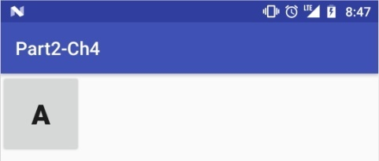
ConstraintLayout
비율(Ratio)
뷰의 크기를 지정할 때 가로세로 비율에 의한 크기를 지정
크기 값이 0dp로 지정되어야 가능
<Button android:id="@+id/btn1" android:layout_width="wrap_content" android:layout_height="0dp" app:layout_constraintDimensionRatio="1:1" app:layout_constraintLeft_toLeftOf="parent"/>
<Button android:id="@+id/btn2" android:layout_width="0dp" android:layout_height="0dp" ................. app:layout_constraintLeft_toLeftOf="parent" app:layout_constraintRight_toRightOf="parent" app:layout_constraintDimensionRatio="H,2:1"/>

Slide 15
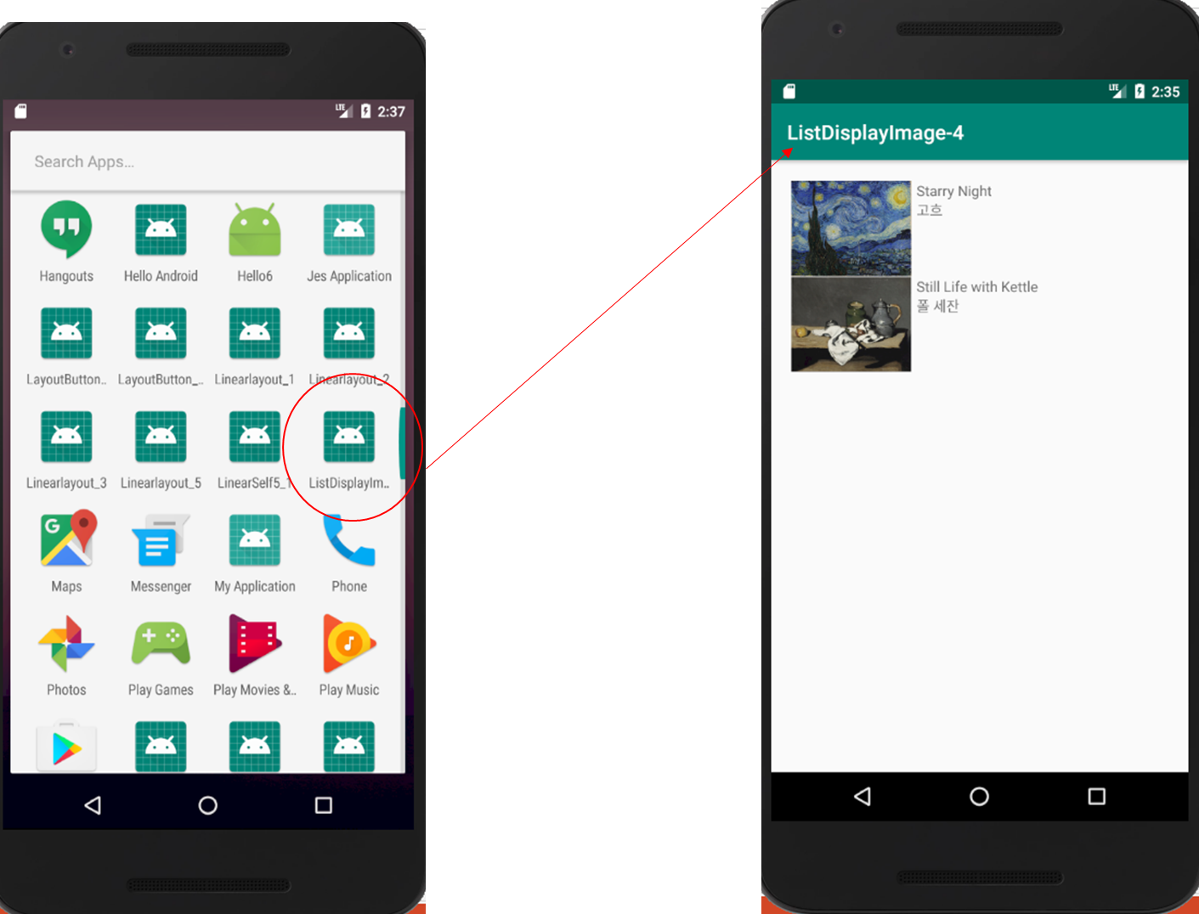
리스트형태의 이미지 출력 : ImageDisplay-4

Slide 16
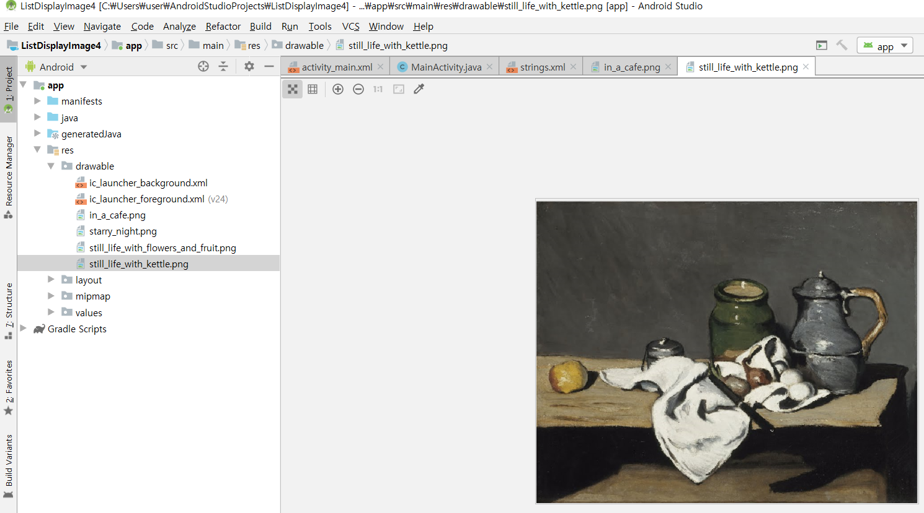
Drawable 폴더의 이미지 확인

Slide 17
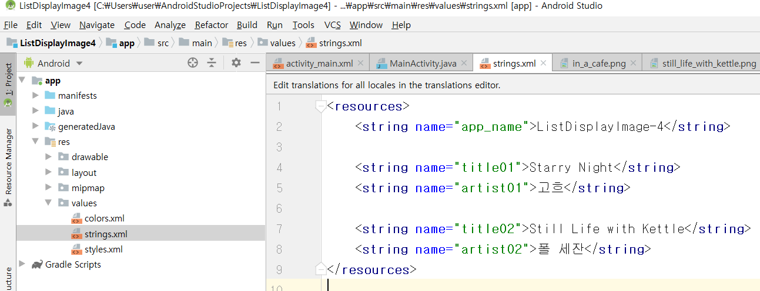
[strings.xml]
<resources>
<string name="app_name">ListDisplayImage-4</string>
<string name="title01">Starry Night</string>
<string name="artist01">고흐</string>
<string name="title02">Still Life with Kettle</string>
<string name="artist02">폴 세잔</string>
</resources>

Slide 18
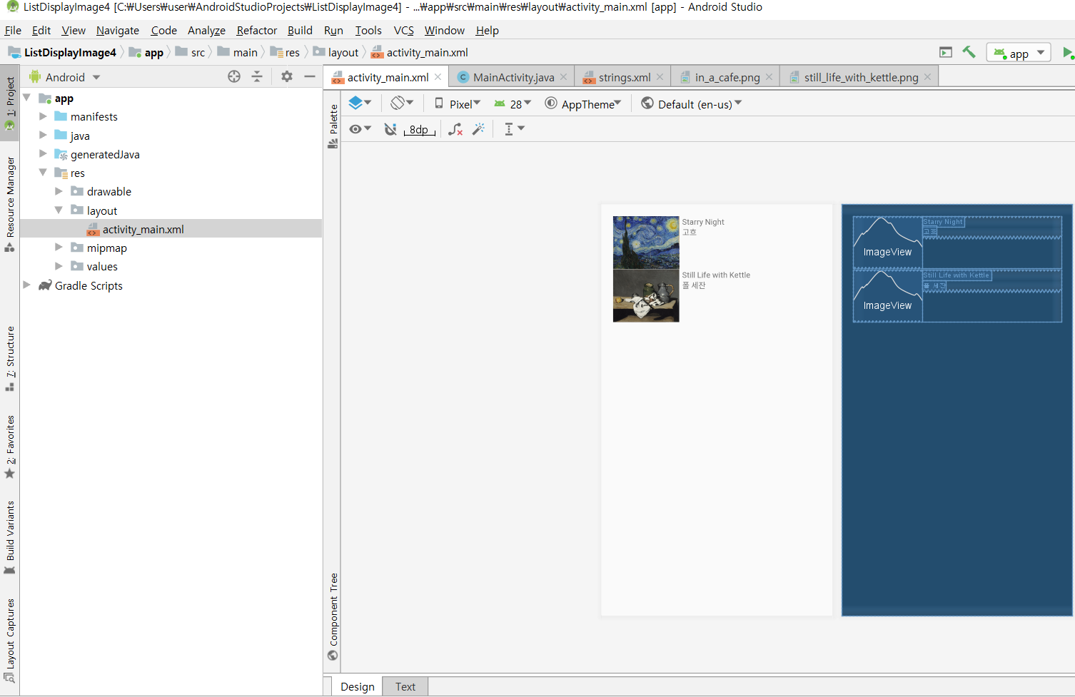
[activity_main.xml]

Slide 19
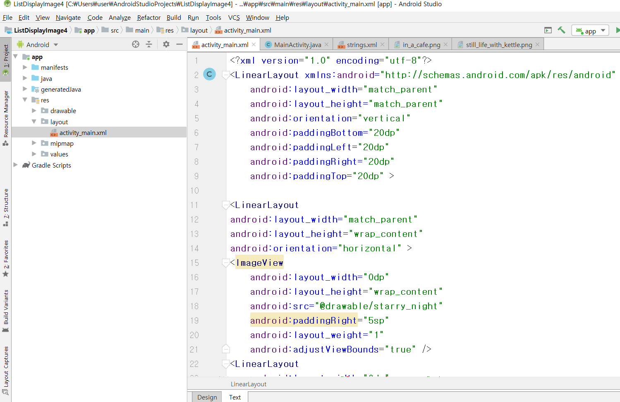

Slide 20
<?xml version="1.0" encoding="utf-8"?>
<LinearLayout xmlns:android="http://schemas.android.com/apk/res/android"
android:layout_width="match_parent"
android:layout_height="match_parent"
android:orientation="vertical"
android:paddingBottom="20dp"
android:paddingLeft="20dp"
android:paddingRight="20dp"
android:paddingTop="20dp" >
<LinearLayout
android:layout_width="match_parent"
android:layout_height="wrap_content"
android:orientation="horizontal" >
<ImageView
android:layout_width="0dp"
android:layout_height="wrap_content"
android:src="@drawable/starry_night"
android:paddingRight="5sp"
android:layout_weight="1"
android:adjustViewBounds="true" />

Slide 21
<LinearLayout
android:layout_width="0dp"
android:layout_height="wrap_content"
android:layout_weight="2"
android:orientation="vertical" >
<TextView
android:layout_width="wrap_content"
android:layout_height="wrap_content"
android:text="@string/title01" />
<TextView
android:layout_width="wrap_content"
android:layout_height="wrap_content"
android:text="@string/artist01" />
</LinearLayout>
</LinearLayout>

Slide 22
<LinearLayout
android:layout_width="match_parent"
android:layout_height="wrap_content"
android:orientation="horizontal" >
<ImageView
android:layout_width="0dp"
android:layout_height="wrap_content"
android:src="@drawable/still_life_with_kettle"
android:paddingRight="5sp"
android:layout_weight="1"
android:adjustViewBounds="true" />
<LinearLayout
android:layout_width="0dp"
android:layout_height="wrap_content"
android:layout_weight="2"
android:orientation="vertical" >
<TextView
android:layout_width="wrap_content"
android:layout_height="wrap_content"
android:text="@string/title02" />
<TextView
android:layout_width="wrap_content"
android:layout_height="wrap_content"
android:text="@string/artist02" />
</LinearLayout>
</LinearLayout>
</LinearLayout>

Slide 23
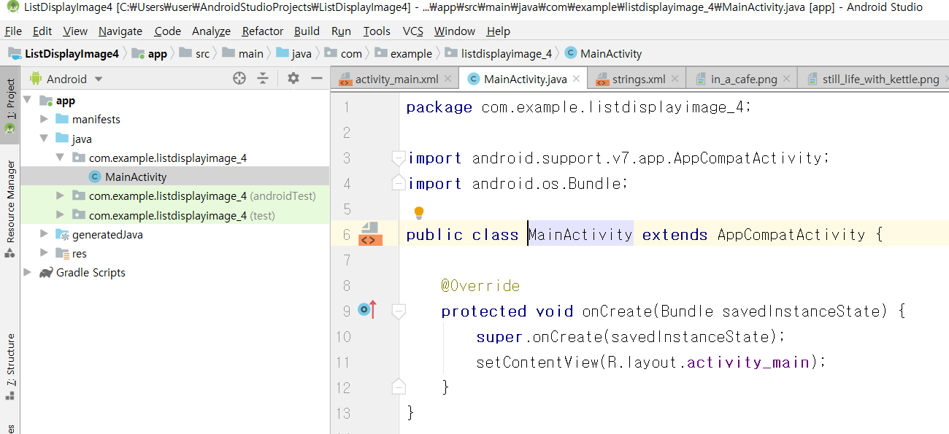
[MainActivity.java]

Slide 24
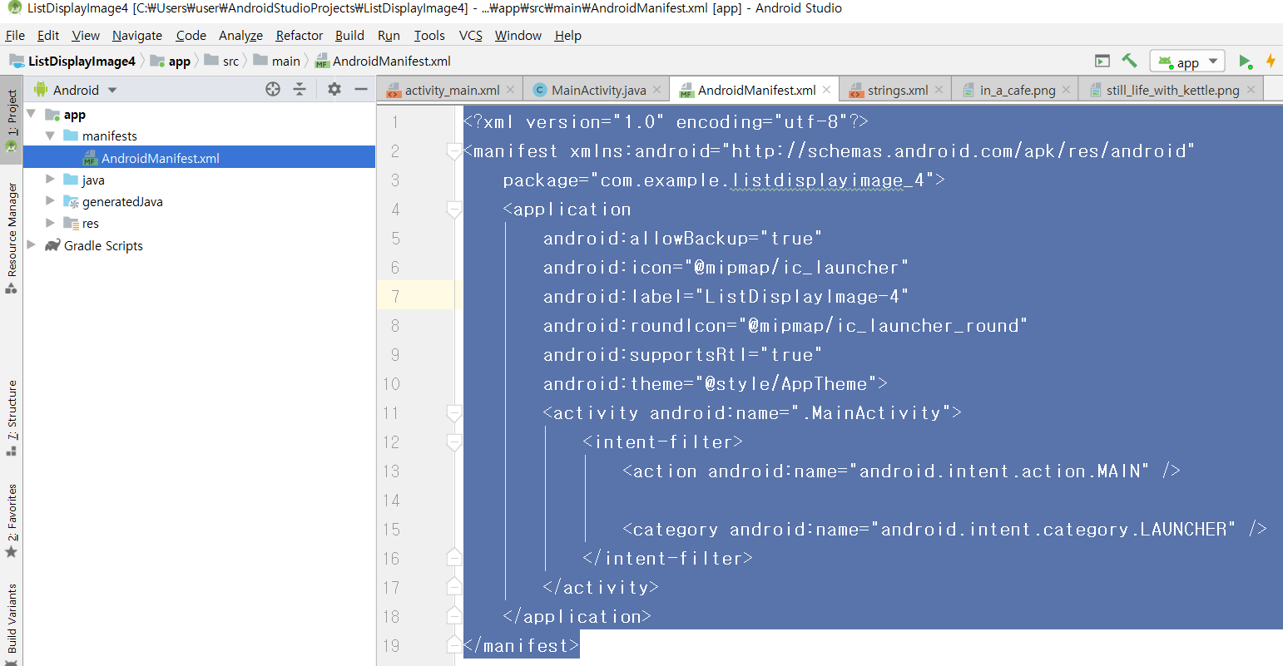
[AndroidManifest.xml]

Slide 25
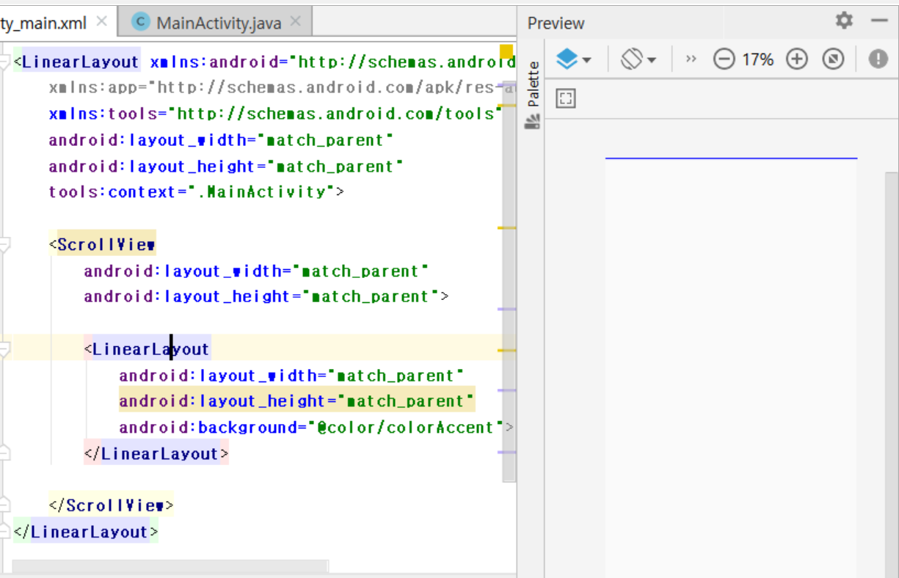
ScrollView
한 화면에 넘치는 내용을 처리하고자 할때 사용하는 뷰
ScrollView를 만들고 LinearLayout으로 내부 뷰를 설정하면 그 안에 차곡차곡 쌓아 화면이 넘어가면 자동으로 스크롤이 생성이 된다
부모 레이아웃인 LinearLayout아래에 ScrollView를 넣고 그아래에 다시 LinearLayout을 넣고 match_parent를 주어 꽉차게 하는 경우 우측에 보이는 화면처럼 배경색이 빨강색(@color/colorAccent)이 안보이고 파랑선만 보인다.

Slide 26
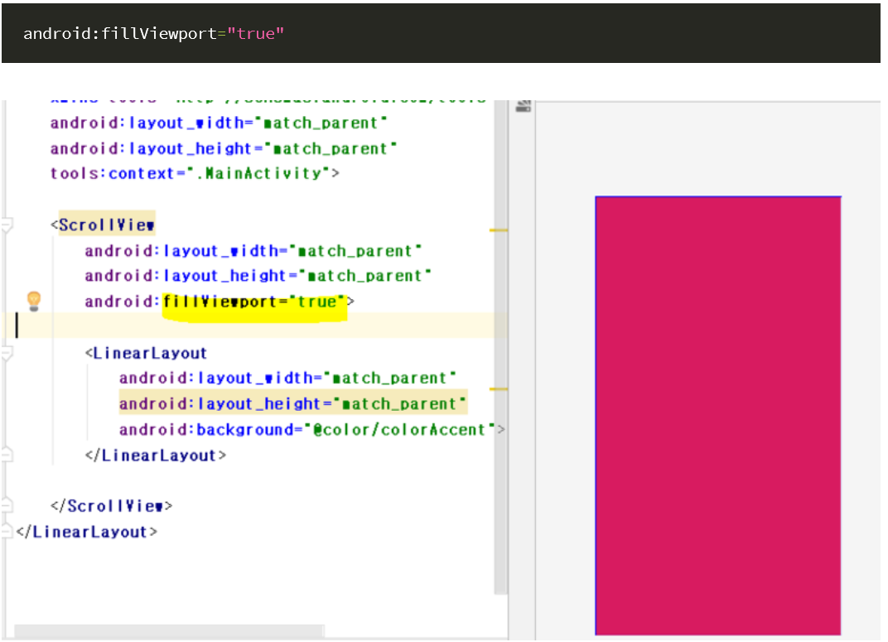
이때 ScrollView안에 다음과 같이 설정 한다
android:fillviewport=“true” 라고 하면 빨강색이 나타난다.

Slide 27
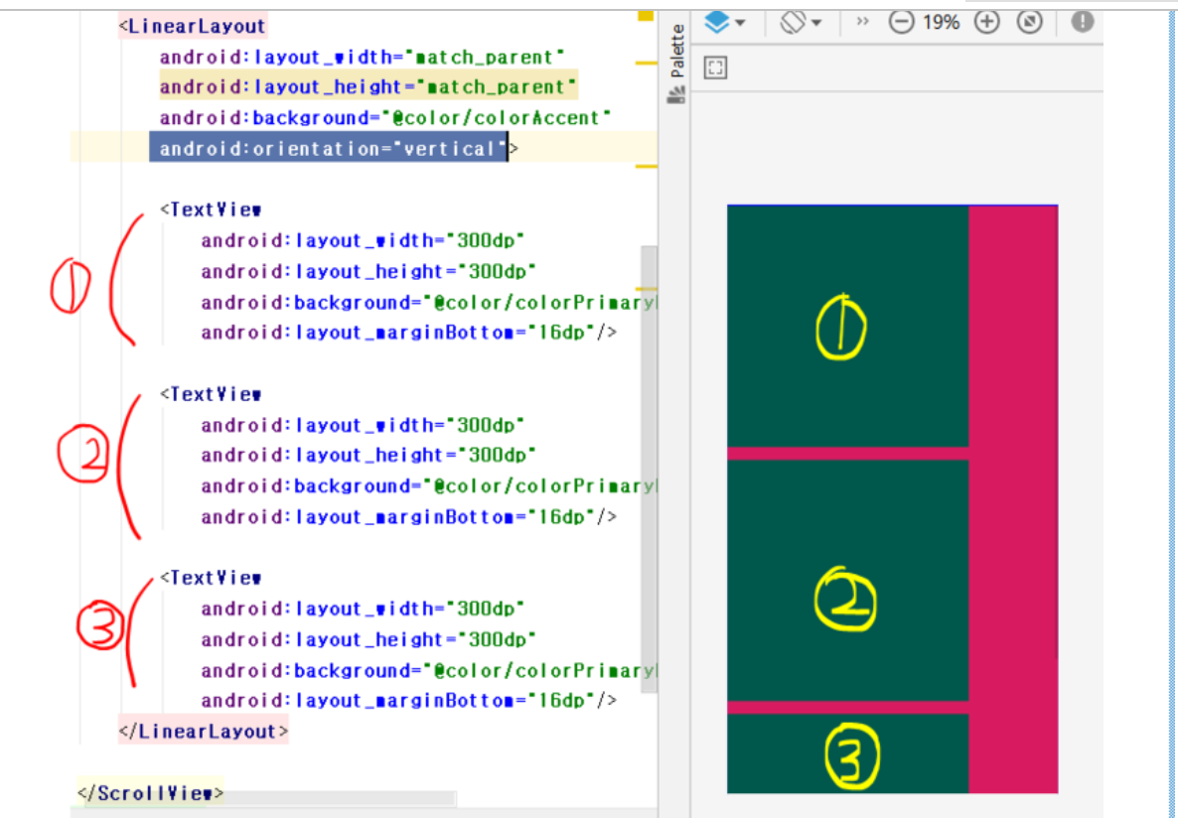
이제 화면에 여러 뷰개체를 넣어서 화면이 꽉차게 한다.
ScrollView아래에 LinearLayout에 TextView 3개를 넣는다( 각 뷰는 300dp의 정사각형, 간격은 16dp)
각 뷰는 LinearLayout에서 수직적 방향으로 다음과 같이 배치한다.
android:orientation=“vertical”

Slide 28
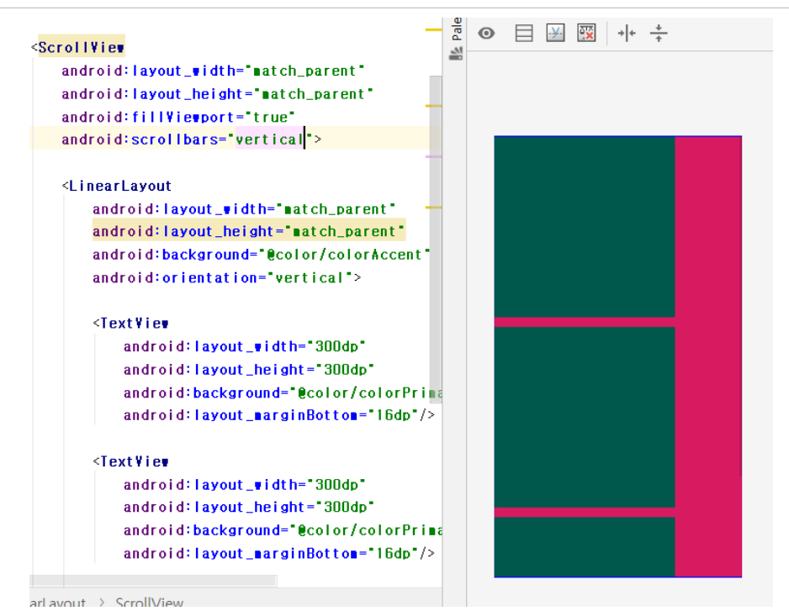
스크롤바를 세로축에
보여주기 위한 옵션은
다음과 같이 추가하면 된다.
android:scrollbars=“vertical”

Slide 29
한 화면에 넘쳐나는 뷰를 스크롤바를 이용하여 보는 방법
<ScrollView xmlns:android=http://schemas.android.com/apk/res/android>
</ScrollView>
사용 예
<ScrollView xmlns:android="http://schemas.android.com/apk/res/android"
android:layout_width="match_parent"
android:layout_height="match_parent" >
<LinearLayout
android:layout_width="match_parent"
android:layout_height="wrap_content"
android:orientation="vertical" >
<TextView
android:layout_width="match_parent"
android:layout_height="wrap_content" />
<Button
android:id="@+id/btn1"
android:layout_width="wrap_content"
android:layout_height="wrap_content" />
</LinearLayout>
</ScrollView>

Slide 30
<?xml version="1.0" encoding="utf-8"?>
<ScrollView xmlns:android="http://schemas.android.com/apk/res/android"
android:layout_width="match_parent"
android:layout_height="match_parent"
android:fillViewport="true">
<LinearLayout xmlns:android="http://schemas.android.com/apk/res/android"
android:layout_width="match_parent"
android:layout_height="match_parent"
android:orientation="vertical">
<LinearLayout
android:layout_width="match_parent"
android:layout_height="wrap_content"
android:orientation="vertical"
android:background="@drawable/shape_list" >
<TextView
android:layout_width="match_parent"
android:layout_height="wrap_content"
android:text="@string/title01"
android:textSize="18sp"
android:gravity="center"
android:textStyle="bold"
android:textColor="#61380B"
android:background="@drawable/shape_title" />

Slide 31
<TextView
android:layout_width="match_parent"
android:layout_height="wrap_content"
android:text="@string/author01"
android:textSize="15sp"
android:textColor="#22741C" />
<TextView
android:layout_width="match_parent"
android:layout_height="wrap_content"
android:text="@string/body01"
android:singleLine="true"
android:ellipsize="end"
android:textSize="15sp" />
</LinearLayout>
<LinearLayout
android:layout_width="match_parent"
android:layout_height="wrap_content"
android:orientation="vertical"
android:background="@drawable/shape_list" >

Slide 32
<TextView
android:layout_width="match_parent"
android:layout_height="wrap_content"
android:text="@string/title02"
android:textSize="18sp"
android:gravity="center"
android:textStyle="bold"
android:textColor="#61380B"
android:background="@drawable/shape_title" />
<TextView
android:layout_width="match_parent"
android:layout_height="wrap_content"
android:text="@string/author02"
android:textSize="15sp"
android:textColor="#22741C" />
<TextView
android:layout_width="match_parent"
android:layout_height="wrap_content"
android:text="@string/body02"
android:singleLine="true"
android:ellipsize="end"
android:textSize="15sp" />
</LinearLayout>
</LinearLayout>
</ScrollView>

